Slide 1


Slide 2


Slide 3

Um dos elementos mais importantes do casamento é o voto que os nubentes fazem, afirmando o desejo de permanecerem um ao lado do outro por toda a vida e diante de toda e qualquer situação, em amor, honra e respeito. Certamente é um passo muito importante, todavia, muitos têm perdido o valor destas palavras.

Slide 4

Você e sua família

Slide 5
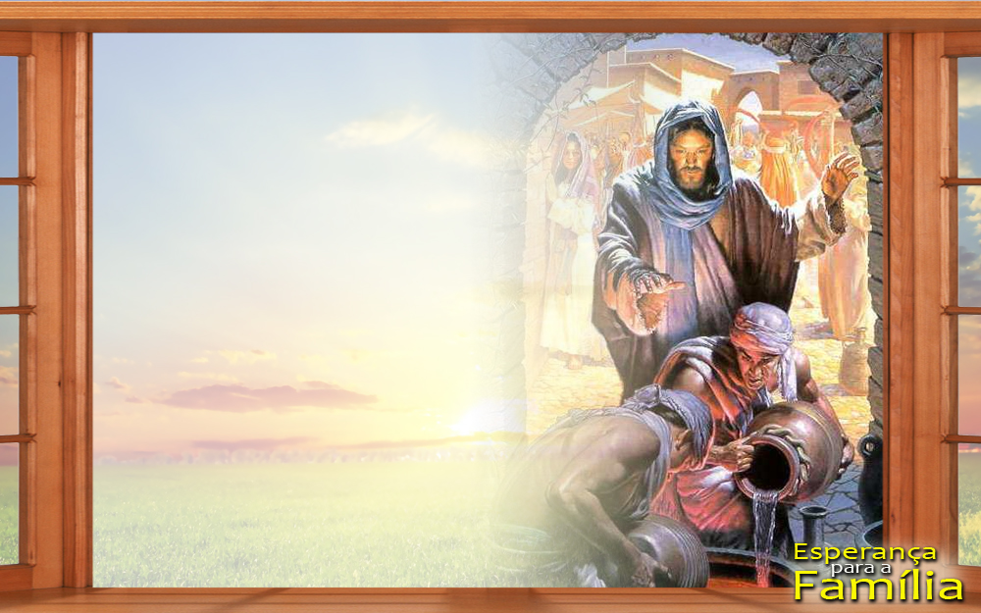
Jesus tinha um interesse especial no casamento. Seu primeiro milagre ocorreu em uma festa nupcial. É verdade que muitos casamentos precisam de um milagre. Mas se Cristo o fez no passado, Ele também pode transformar vidas. O que fazer para revitalizar o compromisso estabelecido no altar?

Slide 6

01
I Coríntios 11:8,11,12
Porque o homem não provém da mulher, mas a mulher do homem... Todavia, nem o homem é sem a mulher, nem a mulher sem o homem, no Senhor. Porque, como a mulher provém do homem, assim também o homem provém da mulher, mas tudo vem de Deus.

Slide 7

Faça do seu relacionamento um compromisso, não uma experiência para ver se vai dar certo. Para que um casamento dê certo, deve-se lembrar que homem e mulher dependem um do outro.

Slide 8
Hebreus 13:4
02
Venerado seja entre todos o matrimônio e o leito sem mácula; porém, aos que se dão à prostituição, e aos adúlteros, Deus os julgará.

Slide 9

Até nossa sexualidade deve ser motivo de honra para Deus. Ao invés dos apelos pornográficos dos nossos dias a intimidade do casal deve ilustrar a relação íntima que Deus quer ter com Seu povo.

Slide 10
I Coríntios 7:4-5
03
A mulher não tem poder sobre o seu próprio corpo, mas tem-no o marido; e também da mesma maneira o marido não tem poder sobre o seu próprio corpo, mas tem-no a mulher...

Slide 11

O casal deve conversar entre si sobre a questão do sexo, para que o inimigo não encontre espaço para tentar um dos cônjuges.

Slide 12
Efésios 5:31
04
Por isso deixará o homem seu pai e sua mãe, e se unirá a sua mulher; e serão dois numa carne.

Slide 13

A ordem bíblica é que o novo casal deixe pai e mãe para formar um novo lar. Muitos relacionamentos acabam encontrando dificuldades por conta da intromissão de parentes no relacionamento.

Slide 14
Cantares 8:6
05
Põe-me como selo sobre o teu coração, como selo sobre o teu braço, porque o amor é forte como a morte, e duro como a sepultura o ciúme; as suas brasas são brasas de fogo, com veementes labaredas.

Slide 15

“Por como selo no coração” significa dizer que seu coração já tem dono. É preciso afirmar diariamente o seu amor por ele /ela. Todavia, cuidado com o ciúme. Um pouco de zelo é normal, mas o excesso pode causar grandes dificuldades.

Slide 16

Sua família e Deus

Slide 17

Jesus também quer estabelecer uma aliança individual com você.

Slide 18
01
Qual é o chamado de Jesus? João 1:43
No dia seguinte quis Jesus ir à Galiléia, e achou a Filipe, e disse-lhe: Segue-me.

Slide 19
Em que implica este chamado? Mateus 16:24
02
Então disse Jesus aos seus discípulos: Se alguém quiser vir após mim, renuncie-se a si mesmo, tome sobre si a sua cruz, e siga-me;

Slide 20
Qual é a decisão que o Senhor espera de nós? Josué 24:15
03
Porém, se vos parece mal aos vossos olhos servir ao Senhor, escolhei hoje a quem sirvais; se aos deuses a quem serviram vossos pais, que estavam além do rio, ou aos deuses dos amorreus, em cuja terra habitais; porém eu e a minha casa serviremos ao Senhor.

Slide 21
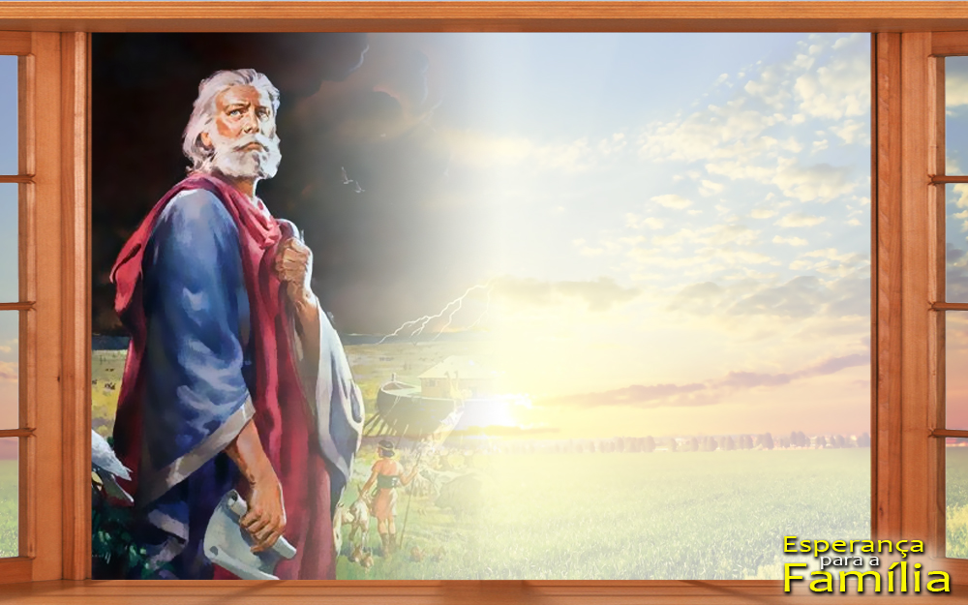
Noé aceitou o chamado de Deus e construiu uma arca, com a qual salvou a sua casa (Hebreus 11:7 ). Devemos investir tempo para salvar a nossa família. Aceitar a aliança com Deus é um ato de vontade.

Slide 22
De que forma é estabelecida a aliança com Deus? Marcos 16:15 e 16
04
E disse-lhes: Ide por todo o mundo, pregai o evangelho a toda criatura. Quem crer e for batizado será salvo; mas quem não crer será condenado.

Slide 23
O que é o batismo? Romanos 6:4
05
De sorte que fomos sepultados com ele pelo batismo na morte; para que, como Cristo foi ressuscitado dentre os mortos, pela glória do Pai, assim andemos nós também em novidade de vida.

Slide 24
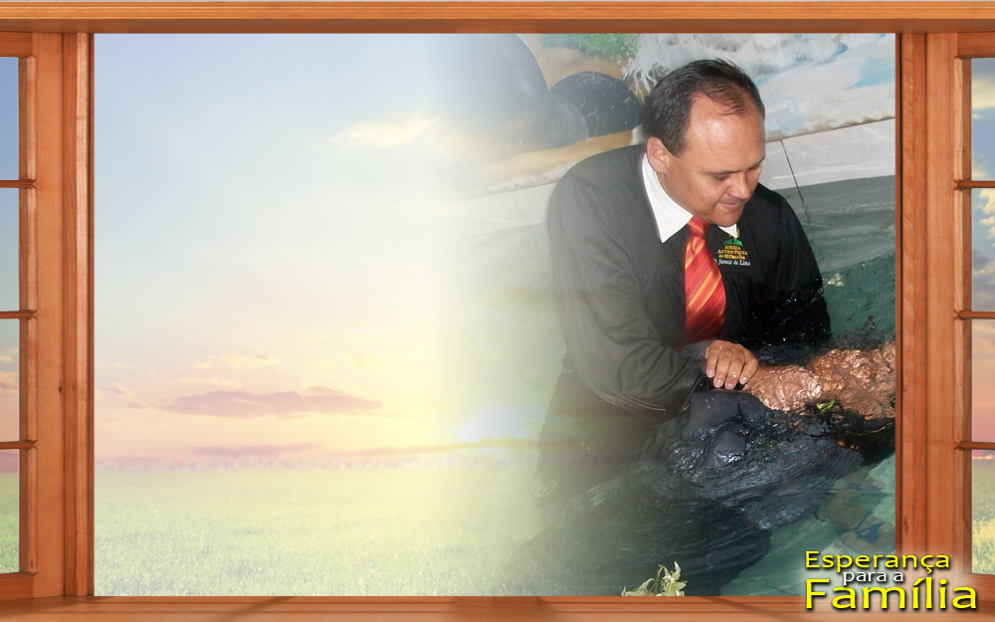
O batismo bíblico representa a morte para uma velha vida e o nascimento para uma nova vida em Cristo, por isso, ele é por imersão.

Slide 25
Que aliança é fundamental para a salvação da família? Atos 16:30-34
06
E, tirando-os para fora, disse: Senhores, que é necessário que eu faça para me salvar? E eles disseram: Crê no Senhor Jesus Cristo e serás salvo, tu e a tua casa. E lhe pregavam a palavra do Senhor, e a todos os que estavam em sua casa.
E, tomando-os ele consigo naquela mesma hora da noite, lavou-lhes os vergões; e logo foi batizado, ele e todos os seus. E, levando-os à sua casa, lhes pôs a mesa; e, na sua crença em Deus, alegrou-se com toda a sua casa.

Slide 26

Deus valoriza a família, já que Ele foi o Criador da mesma. Deus quer estabelecer uma aliança de salvação com toda a sua família
(I Timóteo 2:4).

Slide 27
Para Pensar
“São recíprocos os compromissos assumidos pela aliança espiritual que celebramos mediante o batismo. O homem, cumprindo sua parte numa obediência tributada de coração, tem o direito de orar: "Ó Senhor, ... manifeste-se hoje que Tu és Deus em Israel." O fato de que fomos batizados em nome do Pai, do Filho e do Espírito Santo é uma garantia de que essas potências nos assistirão em todos os nossos apertos, quando quer que os invoquemos.”
Fé pela Qual eu Vivo, p. 145.

Slide 28
Decisão em
Família
Desejo renovar a aliança feita com meu cônjuge.
Desejo, pelo batismo, estabelecer uma aliança com Cristo.

